Slide 1
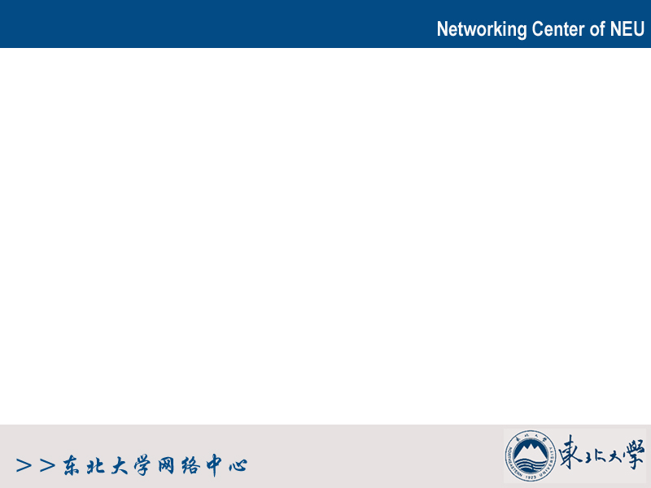
软件设计师培训——第三讲
王宇
东北大学网络中心

Slide 2
提纲
程序语言基础知识
程序语言基础知识相关试题

Slide 3
程序语言基础知识
了解程序语言的种类、特点和适用范围，掌握汇编、编译、解释系统的基本原理，以及程序语言的数据结构和控制结构。
各种程序设计语言的主要特点和适用情况。
计算机只能理解和执行机器语言。程序语言要在计算机上运行，必须有一个程序，使机器能够理解用程序语言书写的用户程序，这就是所谓的语言处理程序。它可以分为两大类：解释程序和翻译程序。

Slide 4
程序语言基础知识(续)
常用程序语言介绍
  Fortran是第一个被广泛用于科学计算的高级语言。
  Algol是另一个早期研制出来的高级语言。它有严格的文法规则，用巴科斯范式BNF来描述语言的文法。Algol是一个分程序结构的语言。
  Cobal是一种面向事务处理的高级语言。
  Pascal语言提供的为数不多而又相当紧凑的机制使得这个语言具有相当强的表达能力，是第一个完整的结构化程序设计语言。

Slide 5
程序语言基础知识(续)
  C是一种通用程序设计语言。
  面向对象的C++
  逻辑型语言Prolog
  函数型语言LISP
解释程序和翻译程序
  解释：同时输入程序和数据执行
  翻译：把程序设计语言降低到机器水平
    汇编程序：源程序为汇编程序
    编译程序：源程序为高级语言
  翻译方式程序执行效率高，解释方式简单移植性好
  JAVA语言，先编译后解释

Slide 6
程序语言基础知识(续)
编译程序的功能是把某高级语言的源程序翻译成与之等价的低级语言(汇编语言或机器语言)的目标程序。其过程很复杂，可分成6个阶段：
  词法分析阶段。该阶段的任务是从左到右逐个字符的读入源程序，识别出一个个的单词符号。词法分析所依据的是语言的词法规则，即描述单词结构的规则。词法规则可用3型文法（正规文法）或正规式来描述，有限自动机能识别正规文法所定义的语言和正规式所表示的集合。
  语法分析阶段。该阶段任务是在词法分析的基础上将单词符号序列分解成各类语法单元。语法分析所依据的是语言的语法规则，即描述程序结构的规则。语法分析有自顶向下分析（递归子程序分析法LL1）和自底向上分析（LR和算符优先分析）两大类。

Slide 7
程序语言基础知识(续)
  语义分析阶段。审查源程序有无语义错误，为代码生成阶段收集类型信息。
  中间代码生成阶段。所谓“中间代码”是一种简单、含义明确的记号系统。
  代码优化阶段。对前阶段产生的中间代码进行变换或进行改造，目的是使生成的目标代码更为高级，即省时间和省空间。
  目标代码生成阶段。是把中间代码变换成特定机器上的绝对指令代码或可重定位的指令代码或汇编指令代码。这是编译的最后阶段，它的工作与硬件系统的结构和指令的含义有关。

Slide 8
程序语言基础知识(续)
  词法分析和语法分析本质上都是对源程序的结构进行分析。而语义分析和中间代码生成所依据的是语言的语义规则，一般采用语法指导翻译和中间代码生成。
  自底向上分析法采用一个后进先出栈的数据结构，是移进-规约过程（找出句柄）。
  自顶向下分析法必须改写文法，采用预测分析法，要消除左递归和提取公共左因子。

Slide 9
程序语言基础知识(续)
文法和语言形式描述
  文法G是一个四元组，可表示为G（V_{T}, V_{N}, S, P）。
    V_{T}是一个非空有限集，每个元素称为终结符。
    V_{N}是一个非空有限集，每个元素称为非终结符。
    P是一个非终结符，称为开始符号；它至少要在一条产生式中作为左部出现。
    S是一个产生式集合（有限）。

Slide 10
程序语言基础知识(续)
文法根据对产生式施加不同的限制，分成4种类型，即0型、1型、2型和3型。
文法类型 | 文法名称 | 语言名称 | 对应的自动机
0型（PSG） | 短语结构文法 | 递归可枚举语言 | 图灵机（Turing）
1型（CSG） | 上下文有关文法 | 上下文有关语言 | 线性界限自动机
2型（CFG） | 上下文无关文法 | 上下文无关语言 | 非确定下推自动机
3型 | 右线性文法（正规文法） | 有限状态文法 | 有限状态自动机

Slide 11
程序语言基础知识(续)
通过对产生式施加不同的限制，Chomsky将文法分为四种类型：
0型文法：对任一产生式α→β，都有α∈（V_{N}∪V_{T}）⁺，β∈（V_{N}∪V_{T}）*
1型文法：对任一产生式α→β，都有|β|≥|α|，仅仅 S→ε除外
2型文法：对任一产生式α→β，都有α∈V_{N}，β∈（V_{N}∪V_{T}）*
3型文法：任一产生式α→β的形式都为A→aB或A→a（右线性）A→Ba或A→a（左线性），其中A∈V_{N}，B∈V_{N}，a∈V_{T}

Slide 12
程序语言基础知识(续)
数据类型是一组数据对象及创建和操纵它们的操作集合所组成的类。
  数据是程序操作的对象，具有名称、类型、存储类、作用域和生存期等属性，使用时要为它分配内存空间。
  数据名称是用户指定的标识符：类型说明数据占用内存的大小和存放形式，存储类说明数据在内存中的位置和生存期；作用域说明数据可以使用的范围；生存期说明数据占用内存的时间。

Slide 13
程序语言基础知识(续)
  分类
    按数据的作用域大小，可分为全局量和局部量
    按生存期可分为自动生存期、静态生存期和动态生成期
    按程序运行时数据的值是否能改变可分为常量和变量
    数据按其构造方式又可分为基本类型和派生类型
  数据按类型可分为4种：Void、标量(Scalar)、函数和聚合(Aggregate)
    标量又可分为算术、枚举和指针
    聚合类型可分为数组、结构体和共用体

Slide 14

程序语言基础知识相关试题
下图为一确定有限自动机的状态转换图，与该自动机等价的正规表达式是__（12）__，图中的__（13）__是可以合并的状态。C, B
（12）A.(a|b)*bb(a*b*)* B.(a|b)*bba*|b* C.(a*b*)bb(a|b)* D.(a*|b*)*bb(a*|b*)
（13）A.0和1 B.2和3 C.1和2 D.0和3

Slide 15
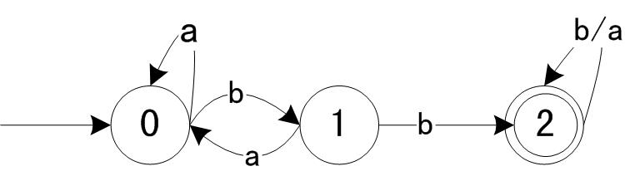
程序语言基础知识相关试题(续)
简化该有限自动机DFA，为以下划分：
（{0}，{1}，{2，3}）

Slide 16
程序语言基础知识相关试题(续)
编译的优化工作对于下面程序段构造的控制流程图有__（15）__个基本块。D
  A:=0
  j:=100
  i:=1
  loop1: B:=j+1
  C:=B+I
  A:=A+C
  if i=100 goto loop2
  i:=i+1
  Goto loop1
  loop2: write A
  halt
  (15)A.1 B.2 C.3 D. 4

Slide 17
程序语言基础知识相关试题(续)
  基本块划分
    选择语句入口
      程序的第一个语句
      能由条件转移语句或无条件转移语句转移到的语句
      紧跟在条件转移语句后边的语句
    构造所属的基本块
      入口到另一个入口之间
      入口到一个转移语句之间
      入口到停转移halt之间
    检查无法到达的语句
      未纳入基本块中的语句，是不会被执行到的语句

Slide 18
程序语言基础知识相关试题(续)
  A:=0 入口
  j:=100
  i:=1
  loop1: B:=j+1 入口
  C:=B+I
  A:=A+C
  if i=100 goto loop2
  i:=i+1 入口
  Goto loop1
  loop2: write A 入口
  halt

Slide 19

程序语言基础知识相关试题(续)
答案：D
S -> xSx -> x(xSx)x -> x²Sx² ……

Slide 20
程序语言基础知识相关试题(续)
已知文法G[S]:S→A0|Bl，A→S1|1，B→S0|0；该文法属于乔姆斯基定义的__(12)__文法，它不能产生串__(13)__。D, A
(12) A. 0型 B. 1型 C. 2型 D. 3型
(13) A. 0011 B. 1010 C. 1001 D. 0101

Slide 21
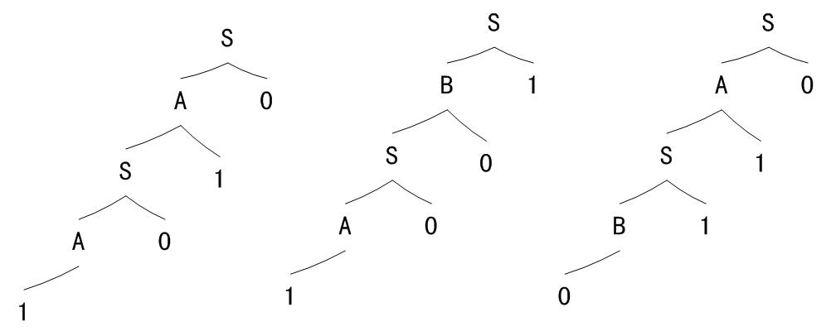
程序语言基础知识相关试题(续)

Slide 22
程序语言基础知识相关试题(续)
语言L={a^{m}b^{n}|m≥0，n≥1}的正规表达式是__(14)__。A
(14) A. a*bb* B. aa*bb* C. aa*b* D. a*b*

Slide 23
程序语言基础知识相关试题(续)
一个文法G=(N，T，P，S)，其中N是非终结符号的集合，T是终结符号的集合，P是产生式集合，S是开始符号，令集合V=N∪T，那么G所描述的语言是__(15)__ 的集合。B
(15) A．由S推导出的所有符号串 B．由S推导出的所有终结符号串
C．V中所有符号组成的符号串 D．V的闭包中的所有符号串

Slide 24
程序语言基础知识相关试题(续)
程序设计语言引入“类”的概念是为了解决数据保护问题。C++语言将类的成员封装在类体之中，使之具有一定的存取规则，这些规则规定了存取类的成员的权利，其中，对于用private说明的成员，它__(16)__。B
(16)A. 既能被该类的成员函数访问，又能被外界直接访问
B．只能被该类的成员函数访问，外界不能直接访问
C．不能被该类的成员函数访问，只能被外界直接访问
D．既不能被该类的成员函数访问，也不能被外界直接访问

Slide 25
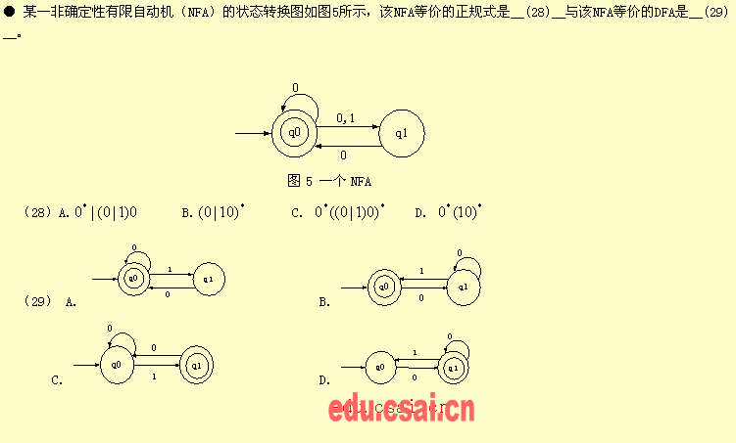
程序语言基础知识相关试题(续)

Slide 26
程序语言基础知识相关试题(续)
 | 0 | 1
{q₀} | {q₀ , q₁} | {q₁}
{q₀ , q₁} | {q₀ , q₁} | {q₁}
{q₁} | {q₀} | --
答案： B, A

